Slide 1
ΤΕΧΝΙΚΗ ΜΗΧΑΝΙΚΗ – ΑΝΤΟΧΗ ΥΛΙΚΩΝ

Slide 2
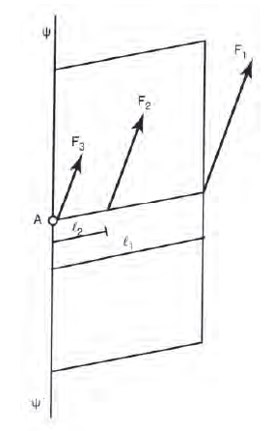
ΡΟΠΗ
Η ΡΟΠΗ ΕΊΝΑΙ Η ΔΥΝΑΜΗ ΠΟΥ ΤΕΙΝΕΙ ΝΑ
ΠΕΡΙΣΤΡΕΨΕΙ ΈΝΑ ΣΩΜΑ ΓΥΡΩ ΑΠΌ ΈΝΑ
ΣΥΓΚΕΚΡΙΜΕΝΟ ΑΞΟΝΑ ΠΕΡΙΣΤΡΟΦΗΣ.
Η ΡΟΠΗ ΟΡΙΖΕΤΑΙ ΩΣ Μ ΚΑΙ ΒΡΙΣΚΕΤΑΙ ΑΠΌ ΤΗΝ
ΣΧΕΣΗ Μ=F×L. ΤΟ ΜΕΤΡΟ ΤΗΣ ΕΊΝΑΙ Ν·m
ΣΤΟ ΕΠΑΝΩ ΣΧΗΜΑ ΒΛΕΠΟΥΜΕ ΜΙΑ ΠΟΡΤΑ ΠΟΥ:
Ο ΑΞΟΝΑΣ ΠΕΡΙΣΤΡΟΦΗΣ ΤΗΣ ΕΊΝΑΙ Ο Ψ-Ψ΄.
Η ΔΥΝΑΜΗ F1 ΑΠΕΧΕΙ ΑΠΟΣΤΑΣΗ L1 ΑΠΌ ΤΟ
ΣΗΜΕΙΟ Α ΠΟΥ ΒΡΙΣΚΕΤΑΙ ΠΑΝΩ ΣΤΟΝ ΑΞΟΝΑ.
Η ΔΥΝΑΜΗ F2 ΑΠΕΧΕΙ ΑΠΟΣΤΑΣΗ L2 ΑΠΌ ΤΟ
ΣΗΜΕΙΟ Α .
Η ΔΥΝΑΜΗ F3 ΒΡΙΚΕΤΑΙ ΠΑΝΩ ΣΤΟΝ ΑΞΟΝΑ.
ΟΛΕΣ ΟΙ ΔΥΝΑΜΕΙΣ ΕΊΝΑΙ ΠΡΑΚΤΙΚΑ ΚΑΘΕΤΕΣ
ΩΣ ΠΡΟΣ ΤΟ ΣΗΜΕΙΟ Α.

Slide 3
ΡΟΠΗ
ΑΠΌ ΤΗΝ ΠΡΟΗΓΟΥΜΕΝΗ ΣΧΕΣΗ ΚΑΤΑΛΗΓΟΥΜΕ
ΌΤΙ ΜΟΝΟ ΟΙ ΔΥΝΑΜΕΙΣ F1 KAI F2 ΜΠΟΡΟΥΝ ΝΑ
ΠΕΡΙΣΤΡΕΨΟΥΝ ΤΟ ΣΩΜΑ, ΓΙΑΤΙ:
ΑΦΟΥ Η ΡΟΠΗ ΕΊΝΑΙ Μ=F×L ΤΟΤΕ,
Μ1=F1×L1
Μ2=F2×L2
ΑΝ F1=10N, L1=1m KAI F2=10N, L2=0.5m
M1=10×1=10Nm
M2=10×0.5=5Nm
Η F3 ΒΡΙΣΚΕΤΑΙ ΠΑΝΩ ΣΤΟΝ ΑΞΟΝΑ ΠΕΡΙΣΤΡΟΦΗΣ
ΑΡΑ ΤΟ L3=0 ΟΠΟΤΕ ΚΑΙ ΤΟ Μ3=0

Slide 4
ΡΟΠΗ
ΑΠΌ ΤΟ ΠΡΟΗΓΟΥΜΕΝΟ ΠΑΡΑΔΕΙΓΜΑ ΔΙΑΠΙΣΤΟΝΟΥΜΕ ΌΤΙ,
ΑΝ ΑΣΚΟΥΜΕ ΤΗΝ ΙΔΙΑ ΔΥΝΑΜΗ ΣΕ ΔΙΑΦΟΡΕΤΙΚΗ ΑΠΟΣΤΑΣΗ ΑΠΌ ΤΟΝ
ΑΞΟΝΑ ΠΕΡΙΣΤΡΟΦΗΣ ΟΣΟ ΜΕΓΑΛΥΤΕΡΗ ΕΊΝΑΙ Η ΑΠΟΣΤΑΣΗ ΑΥΤΉ
ΤΟΣΟ ΜΕΓΑΛΥΤΕΡΗ ΕΊΝΑΙ ΚΑΙ Η ΡΟΠΗ. Π.χ. ( περιστρέφουμε μια πόρτα πολύ
πιο εύκολα από το χερούλι της που απέχει το μέγιστο από τους μεντεσέδες περιστροφής παρά
από την μέση της πόρτας).
ΑΝ Η ΔΥΝΑΜΗ ΑΣΚΕΙΤΑΙ ΠΑΝΩ ΣΤΟΝ ΑΞΟΝΑ ΠΕΡΙΣΤΡΟΦΗΣ
ΤΟΤΕ Η ΡΟΠΗ ΕΊΝΑΙ ΠΑΝΤΑ ΜΗΔΕΝ ΑΦΟΥΝ ΔΕΝ ΥΠΑΡΧΕΙ
ΑΠΟΣΤΑΣΗ ΑΠΌ ΤΟΝ ΑΞΟΝΑ ΤΗΣ.

Slide 5
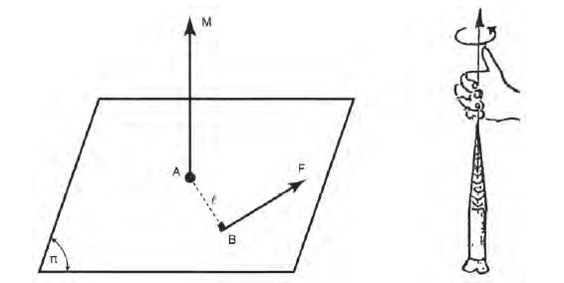
ΡΟΠΗ
Η ΡΟΠΗ ΕΊΝΑΙ ΔΙΑΝΥΣΜΑΤΙΚΟ ΜΕΓΕΘΟΣ ΟΠΟΤΕ ΕΧΕΙ ΔΙΕΥΘΥΝΣΗ
ΚΑΙ ΦΟΡΑ. Η ΦΟΡΑ ΤΗΣ ΒΡΙΣΚΕΤΑΙ ΕΥΚΟΛΑ ΑΠΌ ΤΟΝ ΚΑΝΟΝΑ
ΤΟΥ ΔΕΞΙΟΥ ΧΕΡΙΟΥ.
ΣΤΟ ΠΑΡΑΠΑΝΩ ΣΧΗΜΑ ΦΑΙΝΕΤΑΙ ΌΤΙ Η ΔΙΕΥΘΥΝΣΗ ΤΗΣ ΟΡΙΖΕΤΑΙ ΑΠΌ
ΤΗΝ ΚΑΘΕΤΟ ΜΕΤΑΞΥ ΤΗΣ F KAI ΣΗΜΕΙΟΥ Α ΔΗΛΑΔΗ Ο ΑΞΟΝΑΣ ΠΕΡΙΣΤΡΟΦΗΣ.
Η ΦΟΡΑ ΤΗΣ Μ ΕΊΝΑΙ ΠΡΟΣ ΤΑ ΕΠΑΝΩ ΑΦΟΥ ΤΕΙΝΕΙ ΝΑ ΠΕΡΙΣΡΕΨΕΙ ΤΟ ΣΩΜΑ
ΔΕΞΙΟΣΤΡΟΦΑ ΌΠΩΣ ΦΑΙΝΕΤΑΙ ΑΠΌ ΤΟ ΧΕΡΙ ΣΤΗΝ ΔΙΠΛΑΝΗ ΦΩΤΟΓΡΑΦΙΑ.

Slide 6
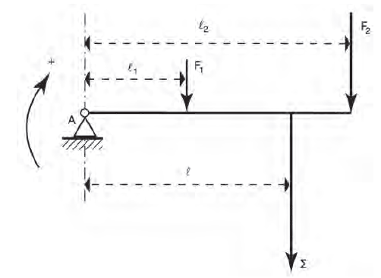
ΡΟΠΗ
ΘΕΩΡΗΜΑ ΤΩΝ ΡΟΠΩΝ.
ΌΤΑΝ ΕΧΟΥΜΕ ΔΥΟ ΟΙ ΠΕΡΙΣΣΟΤΕΡΕΣ ΔΥΝΑΜΕΙΣ ΠΟΥ ΑΣΚΟΥΝ ΡΟΠΗ
ΓΥΡΩ ΑΠΌ ΣΥΓΚΕΚΡΙΜΕΝΟ ΑΞΟΝΑ ΠΕΡΙΣΤΡΟΦΗΣ ΤΟΤΕ Η ΣΥΝΙΣΤΑΜΕΝΗ
ΔΥΝΑΜΗ ΤΩΝ ΔΥΜΑΜΕΩΝ ΟΡΙΖΕΤΑΙ ΤΟ ΑΛΓΕΒΡΙΚΟ ΑΘΡΟΙΣΜΑ ΤΩΝ ΡΟΠΩΝ.
ΑΠΌ ΤΟ ΔΙΠΛΑΝΟ ΣΧΗΜΑ ΒΛΕΠΟΥΜΕ
ΔΥΟ ΔΥΝΑΜΕΙΣ ΝΑ ΑΣΚΟΥΝ ΡΟΠΗ ΩΣ ΠΡΟΣ
ΤΟ Α. Η ΣΥΝΙΣΤΑΜΕΝΗ ΡΟΠΗ Σ ΕΊΝΑΙ.
Σ=M1+M2=F1×L1+F2×L2
Η ΣΥΝΙΣΤΑΜΕΝΗ ΕΊΝΑΙ ΠΑΝΤΑ ΠΡΟΣ
ΤΗΣ ΜΕΡΙΑ ΠΟΥ ΑΣΚΕΙΤΑΙ Η
ΜΕΓΑΛΥΤΕΡΗ ΔΥΝΑΜΗ.

Slide 7

ΡΟΠΗ
Ερώτηση προς συζήτηση:
«Γιατί είναι πιο εύκολο να ξεβιδώσουμε ένα σφιχτό παξιμάδι με ένα μακρύ
κλειδί παρά με ένα κοντό; Τι ρόλο παίζει η ροπή σε αυτήν την περίπτωση;»
Να αξιοποιήσετε την εφαρμογή του φωτοδεντρου:
Ερώτηση για αξιολόγηση:
Ένα παξιμάδι πρέπει να ξεβιδωθεί με ροπή 60 Nxm. Ένας τεχνικός διαθέτει
κλειδί μήκους 0,20 m και ένας δεύτερος κλειδί μήκους 0,40 m.
α) Πόση δύναμη πρέπει να ασκήσει ο καθένας κάθετα στο κλειδί για να επιτύχει
την απαιτούμενη ροπή;
β) Ποιος από τους δύο θα εκτελέσει ευκολότερα την εργασία και γιατί;
Να ανατρέξετε στο διαδίκτυο αναζητώντας εφαρμογές με προσομοίωση της ροπής.

